Slide 1
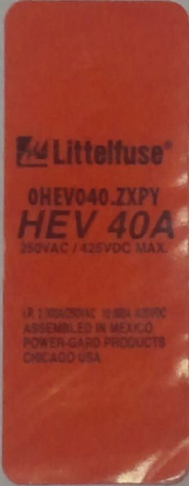
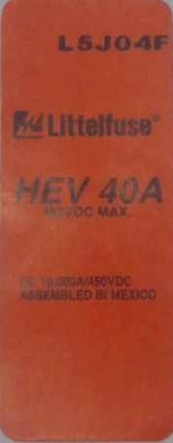
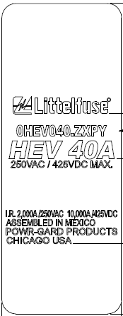
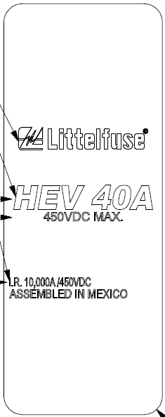
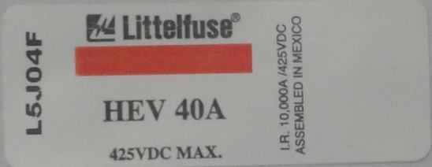
TITULO:
Etiquetas correctas para fusibles 0HEV040.ZXPY y 0HEV040.ZXBD
0HEV040.ZXPY
0HEV040.ZXBD
NO ACEPTABLE
914-923-005
914-950-002
914-950-003
ETIQUETA NO ACEPTABLES
La etiqueta blanca con franja naranja no puede ser utilizada en estos números de parte
ETIQUETA ACEPTABLE
Etiqueta color naranja; debe mostrar el numero de parte impreso tal como muestra el dibujo
ETIQUETA ACEPTABLE
Etiqueta actual color naranja; no debe mostrar el numero de parte impreso tal como muestra el dibujo
No. VISUAL: M1-PRD31-0039A-HEV436
FECHA: 01/Diciembre/2016
REVISION: A
PAGINA: 1 DE 1
Forma No. M1-DC40-0002A-IBU464
Rev. A
Emisión 10/16

